Slide 1
找出用户查询背后的小算盘
——网络信息检索用户查询分类工作介绍
智能技术与系统国家重点实验室 智能检索组
刘奕群 2006年5月

Slide 2

网络信息检索用户查询分类
问题背景
针对查询分类的用户行为分析
查询分类算法
实验结论与应用方式讨论

Slide 3
网络信息检索用户查询分类
问题背景
针对查询分类的用户行为分析
查询分类算法
实验结论与应用方式讨论

Slide 4

问题背景
从搜索引擎的角度来观察用户
  一维的世界：查询流
  每个查询的长度：1.94 terms
  小查询，大责任
    繁杂的网络数据环境
    丰富的用户意图
  必须引入用户查询、浏览行为的分析，以便更清晰地了解用户意图

Slide 5
问题背景
举例：魔兽争霸
  用户1：到达某些特定站点
点击次序 | 被点击结果的排序 | URL
1 | 9 | war3xp.xiyou.net/
结束查询
点击次序 | 被点击结果的排序 | URL
1 | 7 | www.aomeisoft.com/war3/wc3/
结束查询

Slide 6
问题背景
举例：魔兽争霸
  用户2：游戏下载
点击次序 | 被点击结果的排序 | URL
1 | 4 | www.it.com.cn/f/hotweb/053/17/88017.htm
2 | 3 | war3.ogame.net/
3 | 2 | www.gamedge.net/
4 | 1 | war3.cga.com.cn/
5 | 5 | games.tom.com/zhuanti/war3/
6 | 7 | www.aomeisoft.com/war3/wc3/
7 | 10 | war3xp.xiyou.net/
8 | 更换查询：魔兽争霸3下载 | ewnf.com/1/war.htm

Slide 7
问题背景
举例：魔兽争霸
  用户3：获取资讯
  基本按照顺序进行点击
  点击的页面都是关于查询词的内容丰富的站点或hub型页面
点击次序 | 被点击结果的排序 | URL
1 | 1 | war3.cga.com.cn/
2 | 4 | www.it.com.cn/f/hotweb/053/17/88017.htm
3 | 3 | war3.ogame.net/
4 | 6 | www.pcgames.com.cn/fight/warcraft/

Slide 8
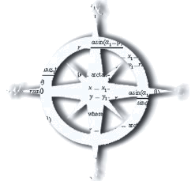

问题背景
查询分类体系
  由Broder(IBM)和Rose(Yahoo!) 各自提出，基本已为研究界与业界认可。
  导航类
    用户检索时具有确定的检索目标页面
    查找某个已知存在的页面/资源
  信息事务类
    用户检索时没有确定的检索目标页面
    查找与某个主题相关的页面/资源

Slide 9
问题背景
导航类查询的检索特性
  可以有效利用的检索模型
    链接文本
    term位置信息与精确匹配
    URL，链接结构（对主页查找）
  总体检索效果较好
    MRR评价一般大于80%
    对超过80%的查询，检索系统可以把正确答案排在第一位返回给用户。

Slide 10
问题背景
信息事务类查询的检索特性
  可以有效利用的检索模型
    传统IR模型
    链接分析算法
  总体检索效果较差
    答案较多，P@10和MAP评价一般在20%左右
    对于大部分查询，检索系统返回给用户的前十位结果中一般只有2-3个是确实有用的。
    对结果页面的质量评估等有较高的要求，对匹配程度的要求则不高

Slide 11

问题背景
用户查询分类与检索模型设计
  相似度计算方式的调整
    导航类检索对精确匹配有较高的要求
    信息事务类检索则更注重“信息”的检索
  页面质量评估指标的应用
    导航类检索对指标的使用，以去除低质量为主
    信息事务类对指标的使用，以挑选高质量为主
  Anchor的应用
    导航类检索中发挥更大的作用
  如果能够将用户检索实时分类，则可以针对两种不同的查询类型使用不同的检索模型，进而提高检索效果

Slide 12

问题背景
用户查询分类可能的依据
  查询自身特征
    长度、词性、有无缩写词
    在Web中的词频
    与Web数据中anchor的匹配程度
  查询系统反馈的结果特征
    Top结果与查询的匹配程度
    Top结果的PageRank
  查询的历史特征
    此查询之前的用户检索与点击行为

Slide 13
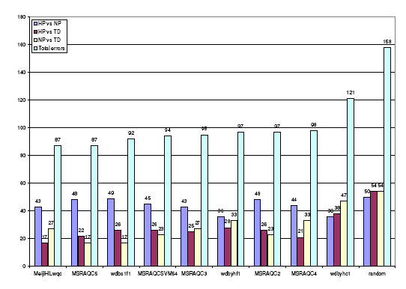
问题背景
用户查询分类已有的工作
  TREC2004：仅利用查询自身特征和系统反馈特征
最好结果：
61.3%正确率

Slide 14
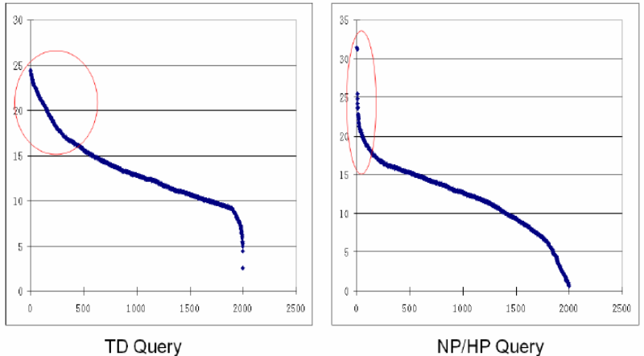
问题背景
用户查询分类已有的工作
  TREC2004：使用到的特征
    查询长度
    是否出现简写和stopword
    查询term的IDF
    前500个结果的BM25 score之和
    前20位结果中完全命中title/anchor/URL的个数
    前20位结果的title/anchor/URL相似度
    前n位结果的URL类型
  在实际系统中的可用性考虑：基于查询反馈是否可行？

Slide 15
问题背景
用户查询分类已有的工作（续）
  Kang et al
    Mutual Information, POS and anchor text evidence
    TREC data
    Got better retrieval performance with his classification algorithm
  Lee et al
    Anchor text and click through information
    UCLA campus search service data
    90% queries are correctly classified

Slide 16





问题背景
已有工作的问题
  缺乏真实搜索引擎用户数据
    TREC的查询与实际查询相差甚远
    校园用户的查询与点击行为模式与普通检索用户有较大差距
  分类方法的可靠性缺乏验证
    查询测试个数少，代表性差
    分类方法所使用的特征未经可用性验证

Slide 17
问题背景
总结
  利用查询分类，更加准确的了解用户意图，有助于提高检索系统的检索性能
  查询分类研究应当从搜索引擎的用户行为分析出发，提取实际可用的特征并进行面向真实查询流的分类

Slide 18
网络信息检索用户查询分类
问题背景
针对查询分类的用户行为分析
查询分类算法
实验结论与应用方式讨论

Slide 19
针对查询分类的用户行为分析
查询分类依据的可用性考察
  查询自身的特征
  Anchor特征
  查询历史特征
  暂不考虑检索系统反馈的特征（需要对传统检索系统的系统框架有较大改动）

Slide 20
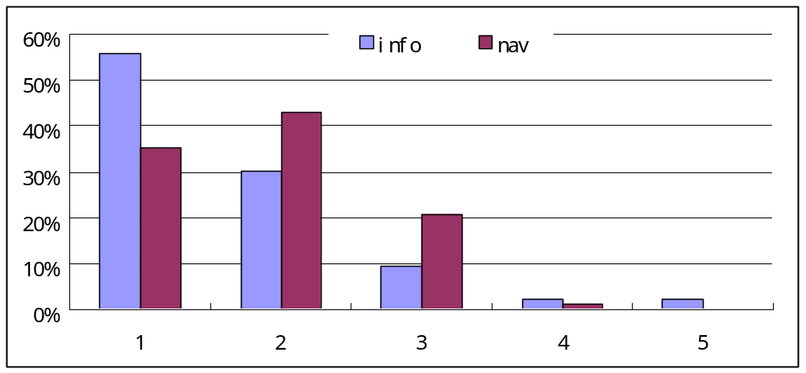
针对查询分类的用户行为分析
查询自身特征的可用性考察
  查询长度特征

Slide 21
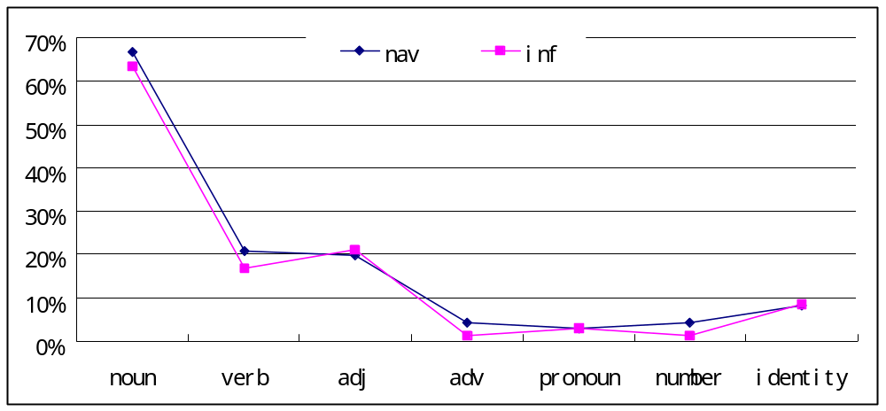
针对查询分类的用户行为分析
查询自身特征的可用性考察
  词性特征

Slide 22
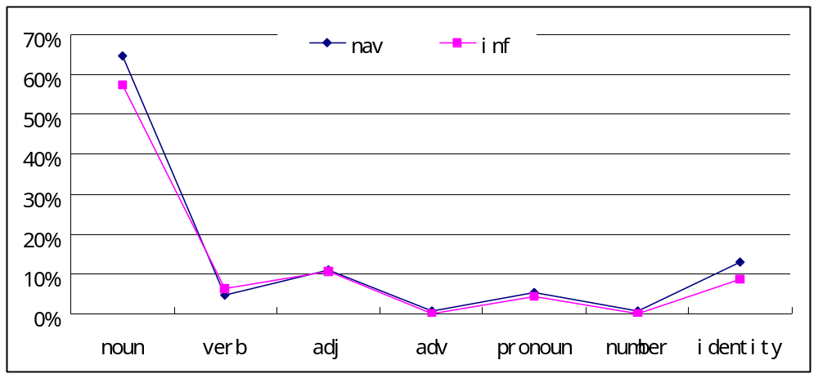
针对查询分类的用户行为分析
查询自身特征的可用性考察
  词性特征（只考虑2字及以上组成的词）

Slide 23
针对查询分类的用户行为分析
Anchor特征的可用性考察
  Anchor特征在前人工作中的使用方法
    假设：如果一个Query与指向某个页面的anchor text相同，则这个Query可能是以这个页面为查询目标页面的导航类查询
    由于某些query的查询内容相当概括，因此实际使用中利用了anchor rate的概念，即：以这个query为内容的anchor对应的目标页面集中度。

Slide 24
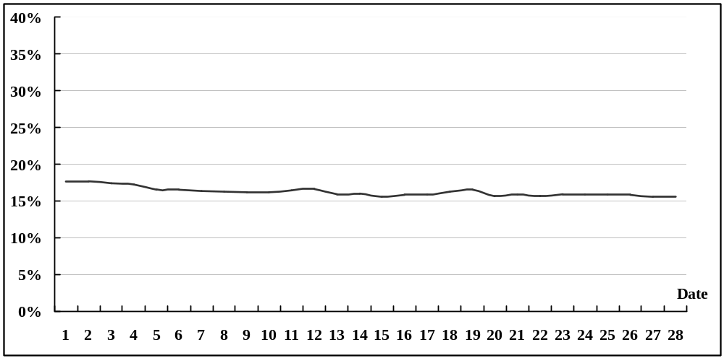
针对查询分类的用户行为分析
Anchor特征的可用性考察（续）
  Anchor 特征可用的前提是 query与anchor的内容一致，但这样的query又有多少呢？

Slide 25
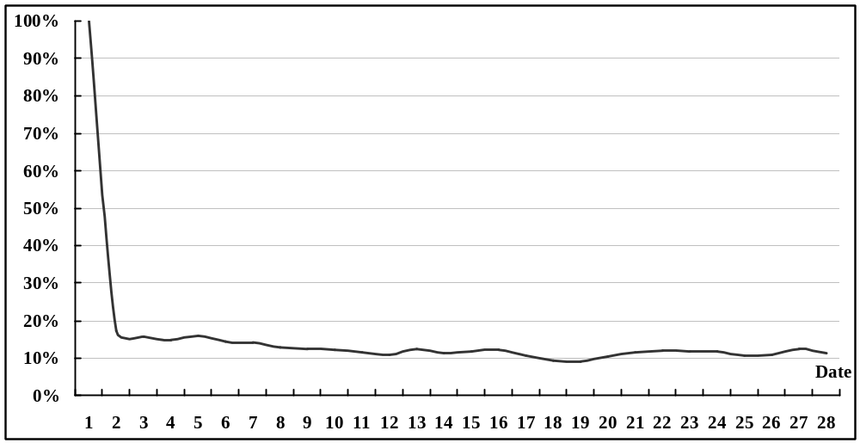
针对查询分类的用户行为分析
查询历史特征的可用性考察
  查询历史特征可用的前提条件，是query曾经在历史记录中出现过

Slide 26
针对查询分类的用户行为分析
查询历史特征的可用性考察（续）
  即使在历史中出现，历史特征就一定可用么？
  出现次数过少（如小于3），则历史特征基本不可靠
Query Occurrence | Percentage
1 | 40.63%
2 | 19.37%
3 | 10.93%
>3 | 29.07%

Slide 27
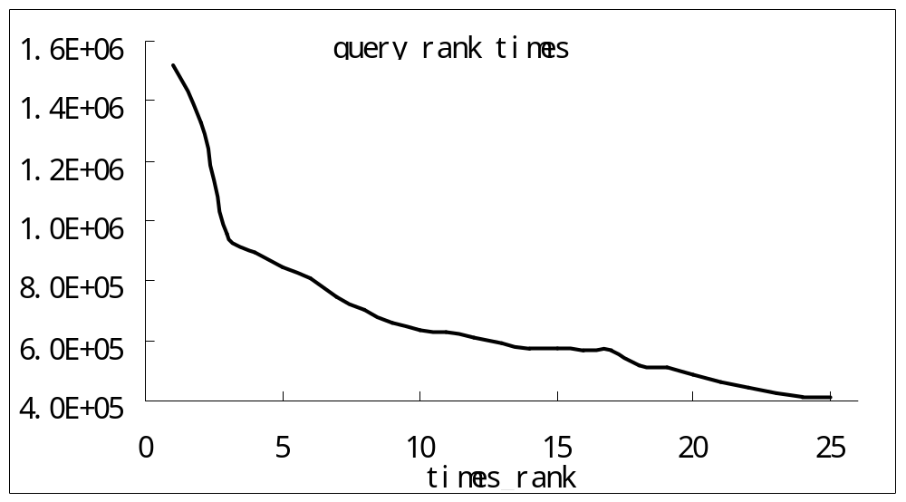
针对查询分类的用户行为分析
查询历史特征的可用性考察（续）
  出现次数大于100的query总数仅占unique query总数的0.8095%，但其出现次数却占总查询数目的69.03%
  仅考虑出现次数较大的query，则既可以保证查询历史特征的可靠性，又可以保证对大部分用户查询可用

Slide 28
网络信息检索用户查询分类
问题背景
针对查询分类的用户行为分析
查询分类算法
实验结论与应用方式讨论

Slide 29
查询分类算法
针对查询历史信息的特征提取
  假设1（懒鬼假设）：用户的检索需求是导航类型时，一般他只会点击很少数的几个答案
    进行导航类检索时，用户意识中有一个比较明确的查找目标
    他只会在结果页面中重点浏览与这个查找目标非常相关的URL或摘要内容，而不会点击其他的结果。
  特征：点击n次就满足的比例（n clicks satisfied）

Slide 30
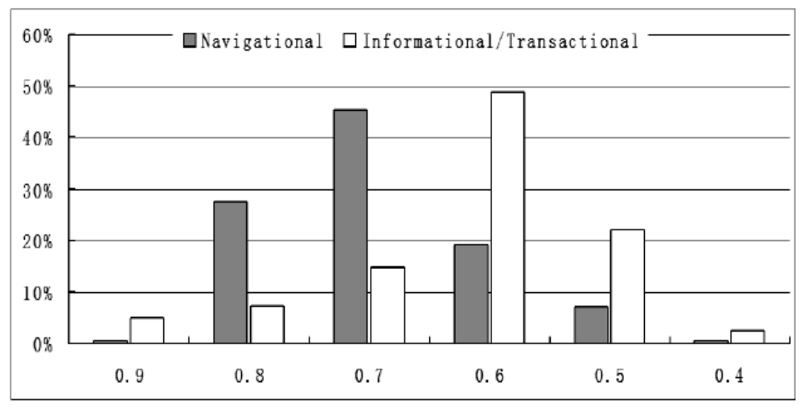
查询分类算法
nCS的分布情况

Slide 31

查询分类算法
针对查询历史信息的特征提取
  假设2（封面假设）：用户的检索需求是导航类型时，一般他只会点击排名最靠前的几个答案
    检索系统导航类检索的性能一般都较高（MRR在80%以上）
    他很少有必要点击前几位之后的答案。
  特征：点击前n位就满足的比例（top n results satisfied）

Slide 32
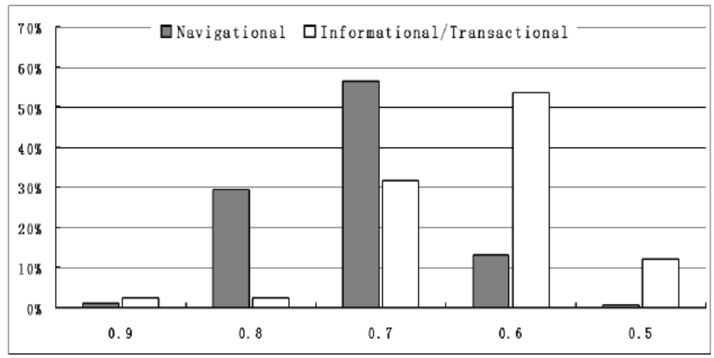
查询分类算法
nRS的分布情况

Slide 33
查询分类算法
针对查询历史信息的特征提取
  假设3（焦点假设）：不同用户具有相同的导航类别检索需求时，他们的点击都会集中在某个网页（或其镜像）上。
    查询相同，导航类的检索需求也相同，则目标页面一般会相同
    如果这个目标页面在结果页面中，则必然会成为众人关注的焦点。
  特征：点击的集中程度

Slide 34
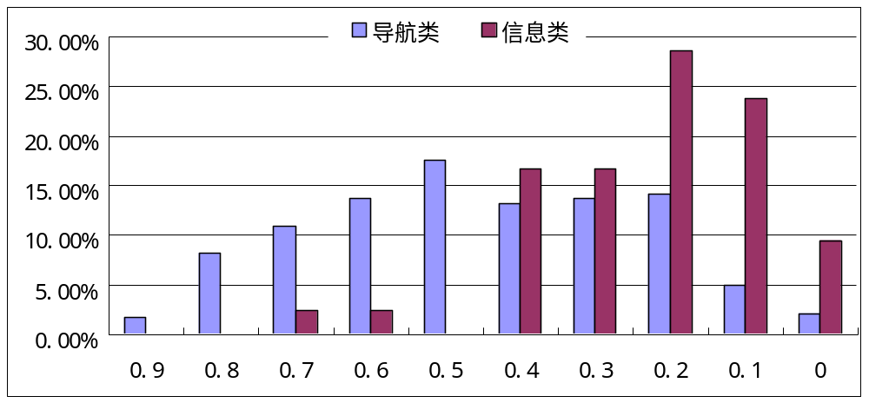
查询分类算法
CD的分布情况
查询 | 点击最多的URL
读写网 | www.duxie.net/
南方都市报 | www.nanfangdaily.com.cn/
卓越网 | www.joyo.com/

Slide 35
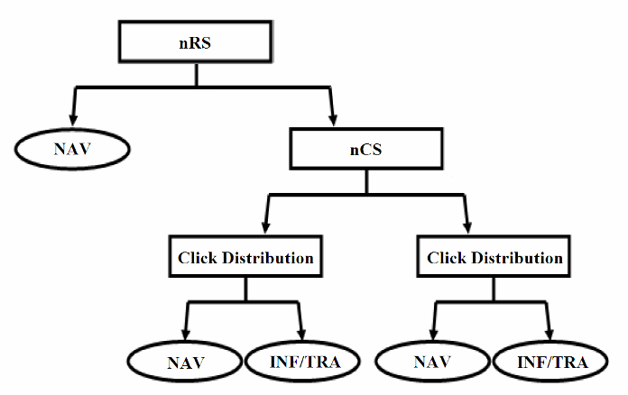
查询分类算法
决策树

Slide 36
网络信息检索用户查询分类
问题背景
针对查询分类的用户行为分析
查询分类算法
实验结论与应用方式讨论

Slide 37
实验结论与应用方式讨论
日志数据
  2006年2月全月数据
  86538613条点击
  26255952个用户session
  4345557个用户查询（unique）

Slide 38
实验结论与应用方式讨论
训练集设定
  Sogou提供的高质量页面测试数据对应的查询
    导航类型：153个
    信息事务类型：45个
测试集设定
  信息事务类：
    天网搜索引擎评测：81个
  导航类：
    Hao123网站：152个

Slide 39
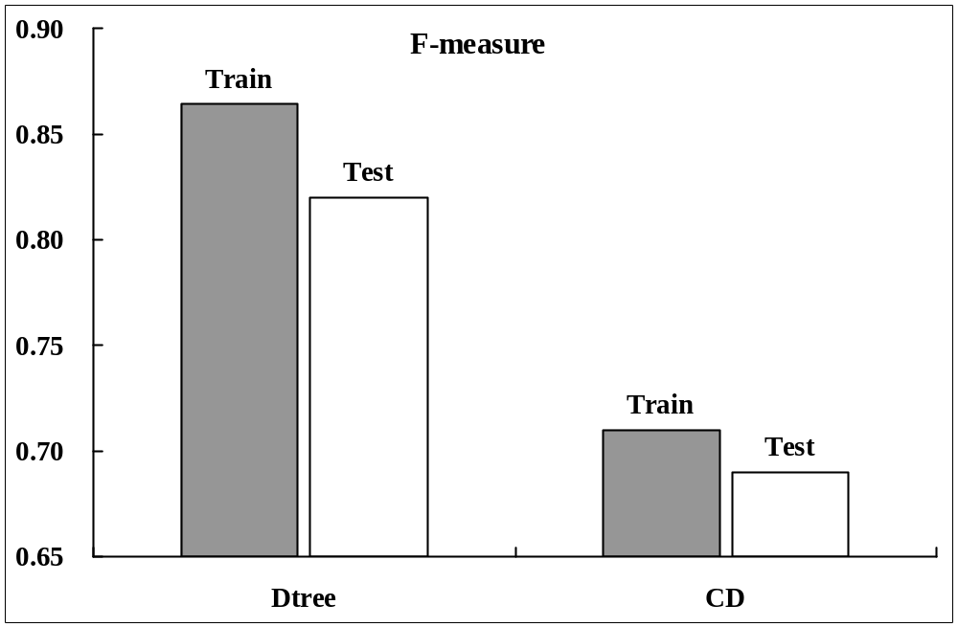
实验结论与应用方式讨论
实验结果
  决策树学习算法的分类效果好于原有基于Click Distribution的分类方法（测试集 30%，训练集 19%）

Slide 40
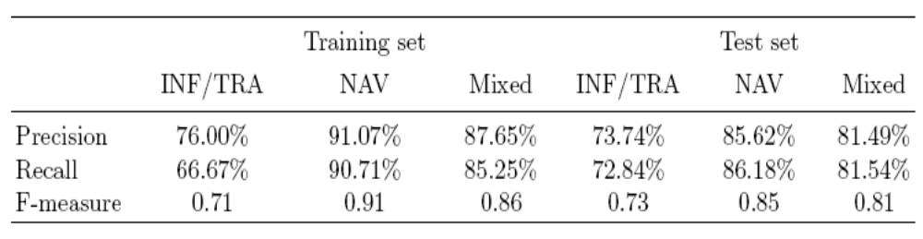
实验结论与应用方式讨论
实验结果（续）
  测试集和训练集上的分类准确率都在80%以上
  可以根据具体应用需求的不同作出算法调整
    例：提取出的较高准确率的导航类查询集合

Slide 41
实验结论与应用方式讨论
结果讨论1：基于查询分类与页面质量评估的
网络信息检索框架
查询
查询分类
导航
未知
信息
近似子集
主页索引
高质量网页索引
结果足够
初次检索
全体网页索引
精确匹配等
导航类算法
默认算法
传统IR，PageRank等
导航类算法

Slide 42
实验结论与应用方式讨论
结果讨论2：一个自动的网页目录构建系统
  Hao123, Sohu Directory, Sina Directory
  一个重要的难点在于网络资源的发现
  基于Anchor rate的资源发现（Web author）
    (anchor, dst page)二元组：自动发现一个以anchor命名的高质量页面。
  基于Click Distribution的资源发现（Web User）
    CD值较高的query，所对应的page，可以认为是一个以query命名的高质量页面。
  利用层次聚类方法，就可以几乎自动的构建出网络目录结构，而且这个结构肯定是既被用户青睐，又得到各个网页作者承认的

Slide 43
实验结论与应用方式讨论
结果讨论3：基于用户日志的检索质量自动评估
  用户的点击可靠么？
  用户宏观上的点击行为是可靠的
    用户针对某个query点击的焦点是可靠的
    针对某个query点击的焦点页面在搜索结果中的排序，一定程度上反映了搜索结果的质量
  Sogou查询结果与用户点击焦点不一致的样例
    抽取了前1300个结果，有1084个正确
  Baidu查询结果与用户点击焦点不一致的样例
    使用baidu结果, 用户点击焦点，sogou结果进行投票，baidu与用户焦点一致，与sogou结果不一致的页面样例

Slide 44
实验结论与应用方式讨论
结果讨论3：基于用户日志的检索质量自动评估
  完全自动实现
  可以与其它搜索引擎的结果结合，专门用于评价效果欠佳的样例
  也可以直接以用户点击焦点为标准答案，进行导航类的自动评价。
    日志挖掘 -〉标准答案自动生成 -〉结果抓取 -〉评价
    MRR=0.915，与手工标注答案进行评价的结果（0.928）接近。
  信息类自动评价的可能途径
    信息类点击焦点不固定，找出针对某个查询的前几位点击焦点作为标准答案

Slide 45
实验结论与应用方式讨论
结果讨论4：Ranking方法中引入用户点击信息的可能性
  实验：
    将针对某个查询的用户点击页面按照其点击次数进行排序
    将这个排序好的URL列表作为结果列表，用标准答案进行评测
    评测的结果如下： S@10 P@10 MRR
    0.82 0.55 0.71
    Sogou线上结果： S@10 P@10 MRR
    0.98 0.62 0.82
  问题：可能的正反馈
  统筹考虑 用户点击次数 / Top 10出现次数 / 结果排序
Notes:
张老师：用户查询分类 -〉ranking方法的调整
赵乐：歧义查询的发现：引入结果聚类中
用户是否点击第一条。
热点，热点生成的目录，搜索引擎评价，答案的自动标注。

Slide 46

Thank you!
Questions or comments?
Notes:
[1] 每一个类型的信息处理相对容易，方便于进行先期处理与集成
[2] 构建链接，挖掘信息之间的相互联系
构建出的链接可能相对质量还要高
[3] 个性化服务的需求，背景资料的应用
多元数据整合 信息检索模型的建立
统一的思路 -〉 信息的预管理与组织：抽取信息，关系重构，结果融合。

